Slide 1
순천시 도시 공원의 면적이 주변 지역의 온도 감소에 미치는 영향
20244418 인공지능공학부 차호진

Slide 2
도시 열섬을 완화하는 방법중 하나로 도시 공원 조성이 언급된다.
나무가 그늘을 만들고, 잎에서 수분을 증발시켜 주변 온도를 낮춘다는 이유이다.
실제로 많은 지자체가 이를 근거로 공원을 만든다.
이를 바탕으로 위성 데이터를 활용하여 정량 분석을 진행하고자한다.

Slide 3
데이터 준비 및 전처리
대상 지역: 전라남도 순천시 전체 도시공원 (순천만 국가정원을 포함한 161개소)
데이터 추출:
전국도시공원정보표준데이터 순천시 공원 데이터 Google Earth Engine(GEE)을 통한 위성 LST(지표면온도) 및
NDVI(식생지수) 데이터 추출
공원 중심지에서 경계로부터의 거리별(~300M) 버퍼(Buffer) 온도분석

Slide 4
데이터 추출
Google Earth Engine: GEE를 통해 2023~2024년 여름철(6~8월) Landsat 8 위성 영상에서 구름을 제거한 평균 온도 지도 (LST)를 추출, 공원별 버퍼(50m~500m) 구역의 평균 온도 집계 지도 시각화 레이어를 위해 식생지수 (NDVI)를 계산 공원 중심부를 초록점으로 표시

Slide 5
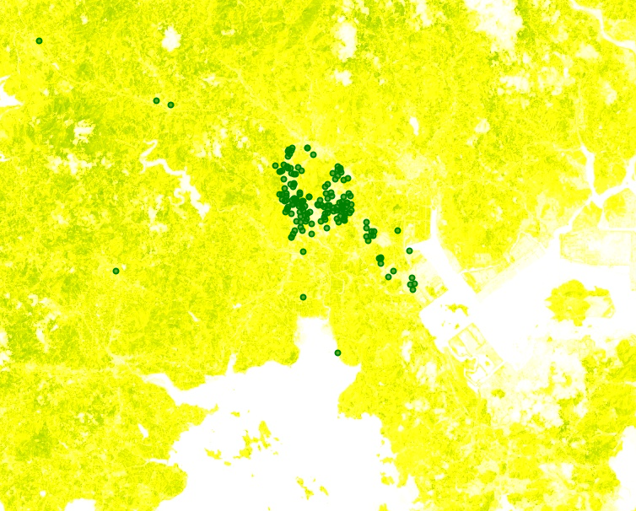
녹색 점/도형: 순천시 도시공원 위치
짙은 녹색 지역: 울창한 식생 영역 (산림, 공원 내부의 나무, 잔디밭 등)
노란색 지역: 식생 밀도가 낮은 완충 지역 (잡초 지대, 농경지 등)
하얀색 / 밝은 회색 지역: 인공 피복 지역 (건물, 아스팔트 도로 등 도심지)
아주 밝은 흰색 (또는 배경색): 수계 (동천, 순천만 바다)

Slide 6
데이터 분석 및 시각화
GEE에서 추출된 csv 데이터를 공원 면적과 열 완화 효과 간의 관계 시각화
1. 순천시 도시공원 면적에 따른 열 완화 효과 (300m)
2. 거리별 온도 분포 변화 (소형과 중대형 공원 비교)
Notes:
근린공원: 최소 면적 10,000㎡(1만㎡) 이상이기 때문에 소형은 10000m^2 미만

Slide 7
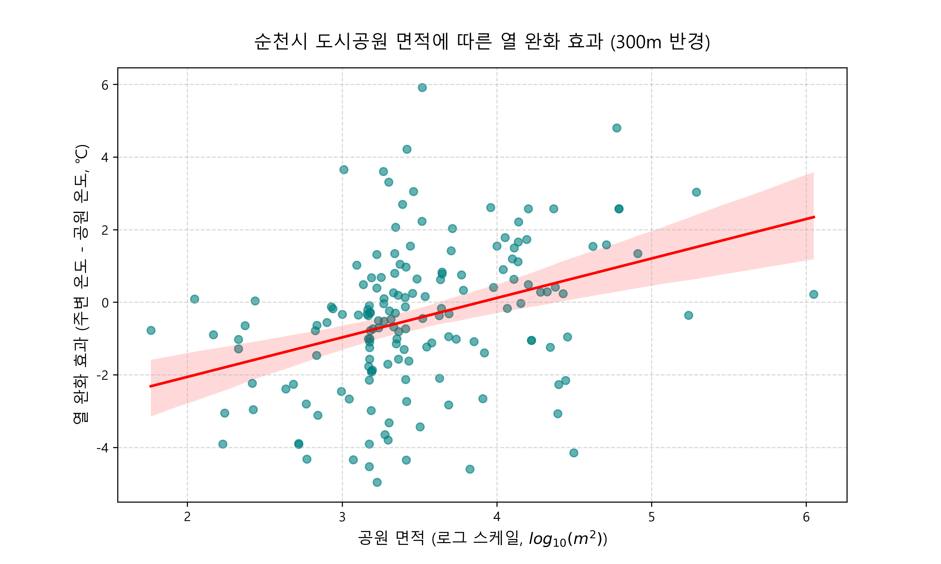
순천시 도시공원 면적에 따른 열 완화
최소자승법(제곱합 최소화)을 통한 붉은 선
을 따라 우상향하는 선형 그래프 형성
공원 면적이 넓을수록 주변 온도를 더 많이 낮춰준다라는 결과
임계점 : 4.0 을 넘는 공원부터 냉각 효과가 안정적으로 나타남
같은 면적이라도 나무가 많은 공원과
포장 시설 위주 공원은 냉각 효과가 다름
그래서 산점도 분산이 크게 보인다.
95% 신뢰구간

Slide 8
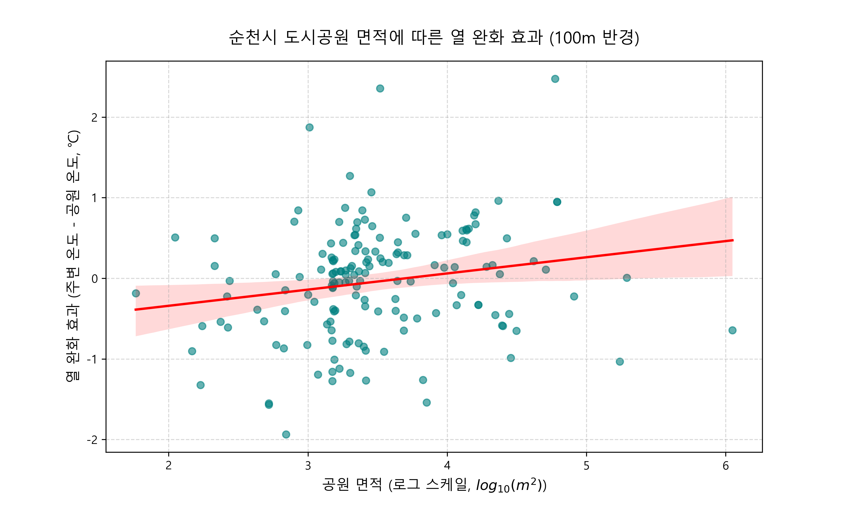
순천시 도시공원 면적에 따른 열 완화
소규모 공원 면적의 한계
1만m^{^2} 미만의 소규모 공원은 나무 그늘이 차지하는 면적이 너무 좁고, 바닥에
고무매트나 모래 등으로 열을 강하게
식히지 못함
열적 포화(Thermal Dilution)으로 인해
거대한 도심 열기에 찬 공기가 희석 됨

Slide 9
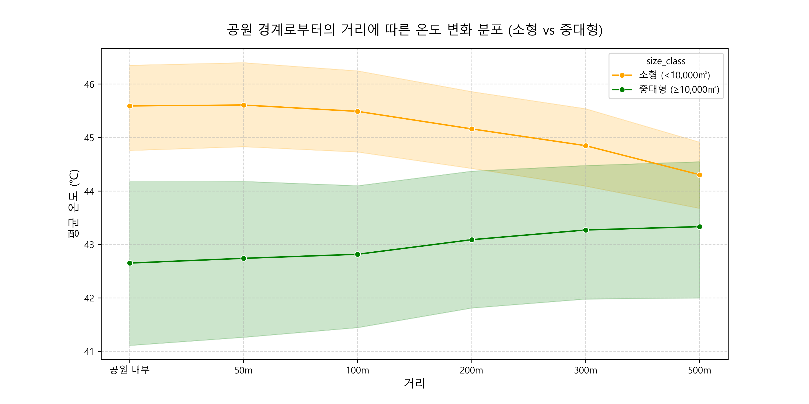
거리별 온도 분포 변화

Slide 10
데이터 분석 결과
온도 역전 현상 발견
거리별 온도 그래프에서 소형 공원은 공원 내부 온도가 주변 도심지 온도보다 오히려 높게 나타나는 온도 역전 현상 관측
도시 열섬 완화 기여 부족
소형 어린이 공원이 한여름에 도심 속 미세열섬으로 작동
공원의 질적 설계로의 전환
지자체는 나무 밀도를 높여 실질적인 그늘을 제공하는 질적 조경 설계로 예산 집행

Slide 11
AI 서비스 및 모델 제안
AI 기반 도시 녹지 최적 설계 및 열섬 예측 플랫폼:
사후 통계 분석을 통해, 도시 계획 단계에서 공원의 면적, 위치 형태를 사전에 시뮬레이션하고 열섬 완화 효과를 예측하는 의사결정 보조 플랫폼
적용 기술
머신러닝 기반 미세기후(LST) 예측 모델
공원이 조성될 예정지의 물리적 특성 데이터를 입력받아 주변 온도가 얼마나 하강할지 예측, 어떤 변수가 중요한지 정량적으로 파악
강화학습 및 생성형 AI 기반 공간 최적화
도시 계획자가 토지 영역을 지정하면 열섬 완화 효과를 최대화 할 수 있는 이상적인 공원 형태와 식생 배치를 자동으로 설계

Slide 12
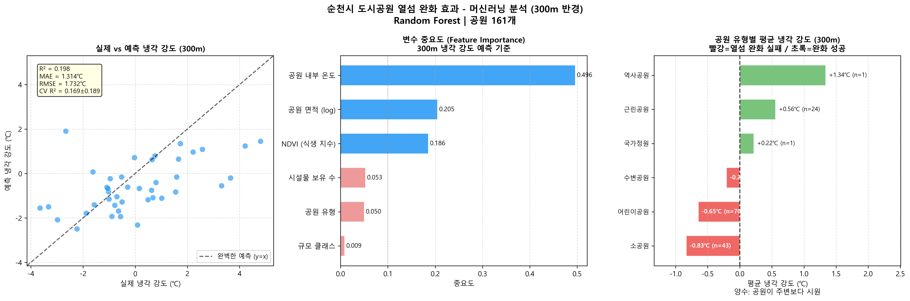
머신러닝 기반 미세기후(LST) 예측 모델
랜덤 포레스트 기법을 이용하여 분석, 공원이 161개로 규모가 매우 적은 데이터이기에, 교차 검증을 R² 보완을 위해 추가로 실시

Slide 13
향후 개선점
도시 형태 변수를 추가하여 피처를 추가하여 R² 향상
건물 밀도, 공원 형태, 수계 거리( 하천-호수까지 최단 거리) 등등
활용 방향
지자체의 스마트시티 플랫폼 연동:
공원녹지과 및 도시계획과 공무원들이 도로 개설이나 신도시 개발 시, 어디에 얼마만 한 크기의 공원을 지어야 열을 효과적으로 내릴 수 있는 가에 대한 도구로 사용 활용

Slide 14
출처
https://www.data.go.kr/data/15012890/standard.do
https://earthengine.google.com/

